Slide 1


Báo cáo đồ họa máy tính
Giảng viên hướng dẫn
Ts. Phạm Xuân Hiền

Slide 2

Nội dung báo cáo
Phần 1: Giới Thiệu
Phần 2: Ý tưởng và Kịch bản
Phần 3: Nội dung thực hiện
Phần 4: Demo sản phẩm
Phần 5: Đánh giá kết quả

Slide 3


Phần 1: Giới thiệu
Thành viên thực hiện :
B1609830 Lê Thanh Lương
B1611134 Trần Sĩ Đạt
Tên đề tài :
Vùng quê tôi
Phân chia công việc:
Ý tưởng: Lê Thanh Lương và Trần Sĩ Đạt
Code: Lê Thanh Lương và Trần Sĩ Đạt
Tài liệu tham khảo : Trần Sĩ Đạt
Kiểm thử: Lê Thanh Lương

Slide 4
Phần 2: Ý tưởng và Kịch bản
Ý tưởng:
- Xác định tọa độ của từng đối tượng trên màn hình giao diện.
Sử dụng hàm polygon để vẽ từng đối tượng như: nhà , cây, đường lộ, núi...
Sử dụng các phép quay, tịnh tiến, biến đổi tỉ lệ để tạo ra đối tượng phù hợp.
Sử dụng timer để tạo ra chuyển động của từng đối tượng.

Slide 5
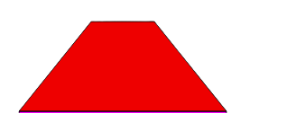
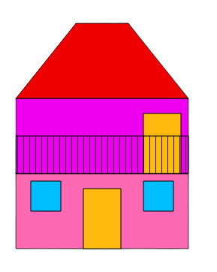
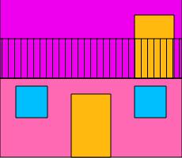
Kịch bản:
- Đối tượng nhà: thân nhà dưới, thân nhà trên, cửa sổ, cửa chính, hành lang, mái nhà, cửa chính trên tầng...

Slide 6

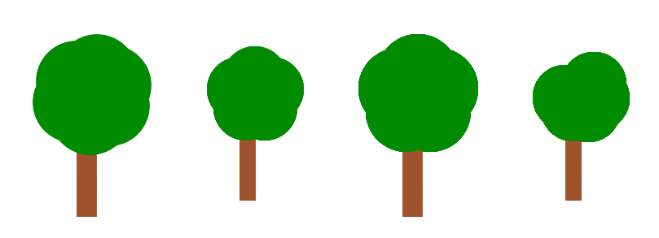

Đối tượng cây xanh: thân cây, tán cây

Slide 7

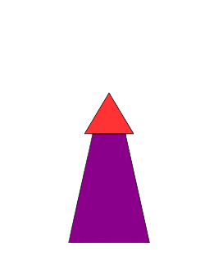


Đối tượng núi: thân núi
Đối tượng cối xoay gió: thân, đỉnh, cánh xoay.

Slide 8
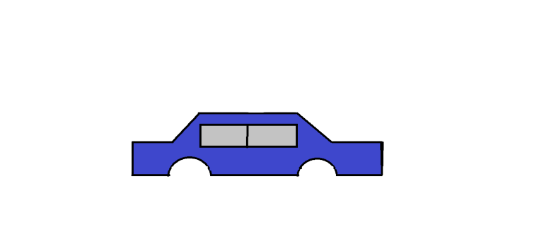


Đối tượng xe: sử dụng ảnh xe, kết hợp với bánh xe chuyển động để tạo ra một đối tượng xe hoàn chỉnh.
Đối tượng mây: sử dụng ảnh kết hợp với chuyển động
Đối tượng máy bay: sử dụng ảnh kết hợp với chuyển động

Slide 9


Đối tượng người đi bộ: sử dụng ảnh có từng cử động với kích thước thước và khoảng cách giữa các ảnh phù hợp.
Đối tượng mặt trăng: sử dụng ảnh mặt trăng.

Slide 10
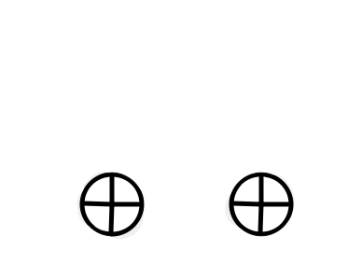

Đối tượng ngàn sao: dùng hàm vẽ ngôi sao và kết hợp với hàm random nhiều màu sắc cùng với chuyển động tạo ra bầu trời nhiều sao lấp lánh.
Đối tượng con bướm: sử dụng phép quay các hình Ellipse để tạo ra đối tượng bướm
Đối tượng bánh xe: gồm bánh trước, bánh sau, căm xe

Slide 11
Phần 3: Nội dung thực hiện
Sử dụng các hàm vẽ:
drawRect: vẽ thân nhà, con đường, bầu trời, thân cây,…
drawEllipse: vẽ hình Ellipse như tán cây, con bướm, bánh xe,…
drawLine: vẽ căm xe, cánh cối xoay gió,…
drawPixmap: vẽ từ ảnh…
drawPolygon: vẽ từ các điểm nối lại tạo thành hình…
Random: tạo hiệu ứng nhiều màu sắc cho đối tượng ngôi sao, con bướm…

Slide 12
Phần 3: Nội dung thực hiện
Sử dụng các phép biến đổi:
“quay”: dùng để quay tạo ra đối tượng con bướm, tán cây lớn.
“quay1”: dùng để quay tạo ra nhiều ngôi sao từ hàm vẽ một ngôi sao.
quaynew”: dung để quay tạo ra các cánh xoay của cối xoay gió.

Slide 13
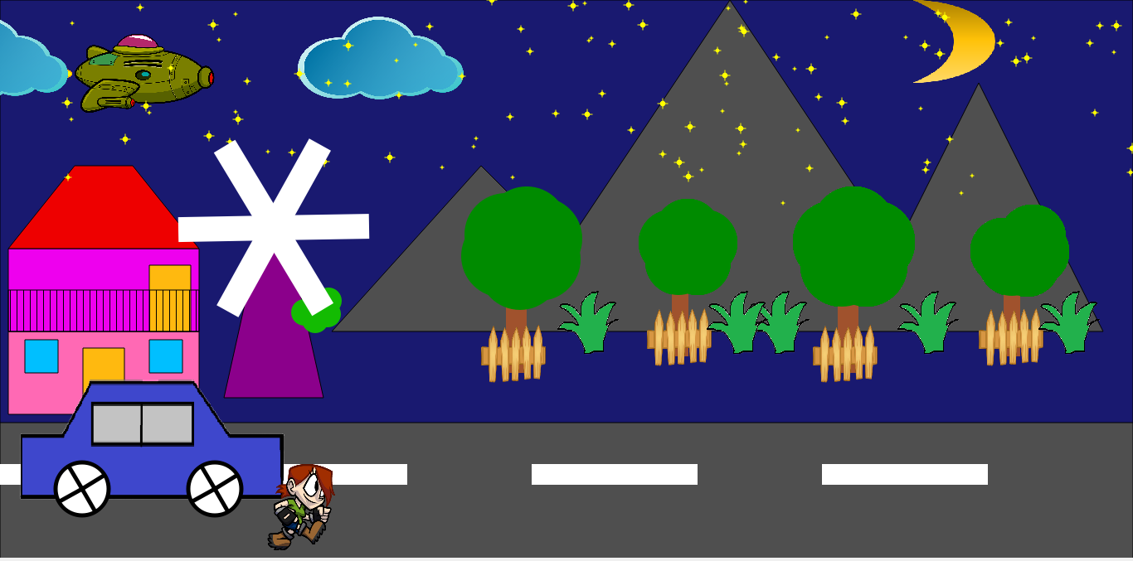
Phần 4:Demo sản phẩm

Slide 14

Phần 5: Đánh giá kết quả
Qua bài báo cáo đồ họa này, chúng em đã hệ thống lại các kiến thức cơ bản được dạy trên lớp như các hàm, các phép biến đổi cơ bản trong đồ họa hai chiều.
Biết cách chọn tọa độ hợp lí, sử dụng phép quay với một góc chính xác để vẽ được các đối tượng mong muốn.

Slide 15
Biết cách canh chỉnh thời gian nhanh chậm cho từng đối tượng bằng bộ đếm thời gian Timer.
Biết cách đưa ảnh được xử lí từ ngoài vào cho chân thực nhất.
Biết được cách thức di chuyển từng cử động của nhân vật người đi bộ, canh chỉnh được khung nhìn, kích thước ảnh cũng như khoảng cách giữa các ảnh để đối tượng nhân vật người đi bộ di chuyển mượt mà, và rõ ràng nhất.

Slide 16

TÀI LIỆU THAM KHẢO
Tài liệu giấy: giáo trình đồ họa máy tính, các tài liệu đồ họa máy tính trong thư viện trường
Tài liệu trên Internet:
https://vi.wikipedia.org/wiki/Qt
www.laptrinhtanbinh.com/course/1/Lap-trinh-voi.../3.1.-Gioi-thieu-ve-thu-vien-Qt
https://daynhauhoc.com/t/th-c-m-c-d-h-a-trong-c/1115

Slide 17


